Slide 1
আজকের অনলাইন ক্লাসে তোমাদেরকে স্বাগতম

Slide 2
সিরাজুল ইসলাম
প্রভাষক,
ইতিহাস বিভাগ
শ্রীপুর মুক্তিযোদ্ধা রহমত আলী সরকারি কলেজ, গাজীপুর
আজকের আলোচ্য বিষয়ঃ
বাংলায় মুসলিম শাসনের সূচনা ও বখতিয়ার খলজির বাংলা বিজয়

Slide 3
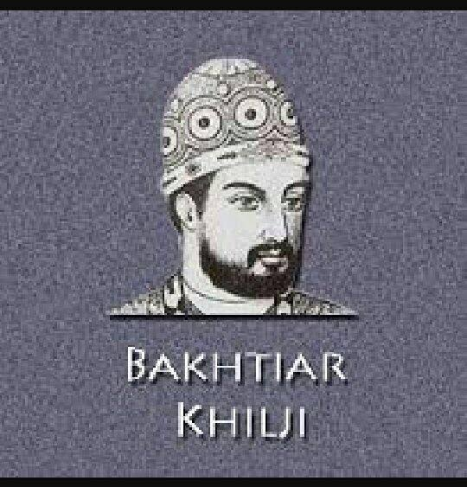
বাংলায় মুসলিম শাসনের প্রেক্ষাপট

Slide 4
কে এই বখতিয়ার খলজী?

Slide 5
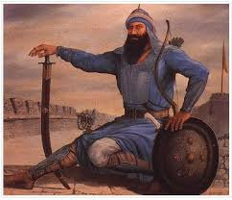

Slide 6
যেভাবে বাংলায় মুসলিম শাসনের সূচনা হয়

Slide 7
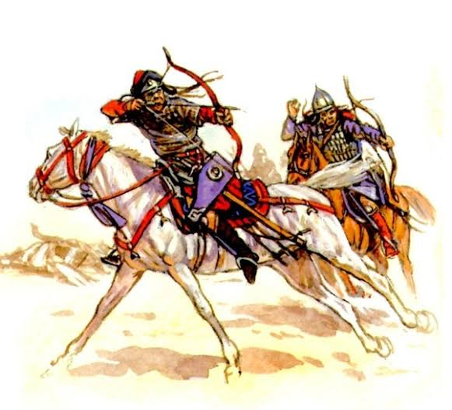

Slide 8
বখতিয়ার খলজীর সহজ বাংলা জয়ের কারণ

Slide 9
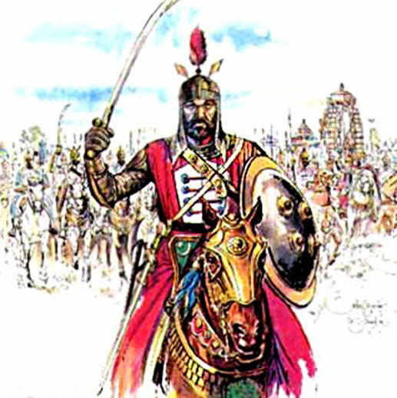
10 mins

Slide 10
👉বিহার জয়
👉লখনৌতি বিজয়

Slide 11
👉বখতিয়ার খলজীর তিব্বত অভিযানও ফলাফল

Slide 12
বাড়ির কাজ

Slide 13
সংক্ষিপ্ত প্রশ্ন
১)বখতিয়ার খলজী কে ছিলেন?
২)বখতিয়ার খলজীর সহজ বাংলা জয়ের কারণ কি ছিল?
৩)বখতিয়ার খলজীর তিব্বত অভিযানের ফল কি হয়েছিল?

Slide 14
রচনামূলক প্রশ্ন
১) বখতিয়ার খলজীর বাংলা বিজয়ের বিবরণ দাও।
২) বখতিয়ার খলজীর জীবনী ও কৃতিত্ব আলোচনা কর।

Slide 15
বাড়ির কাজ

Slide 16
সবাইকে ধন্যবাদ
সবার সুস্বাস্থ্য ও মঙ্গল কমনা করে শেষ করছি, আল্লাহ হাফেজ।

